Slide 1
중간 프로젝트
학원수강 시스템
1조
2022.09.06 ~ 2022.09.30
팀장 :공창일 부팀장: 윤상호
팀원 : 현성규 김태수 김도형 김성준 김경민 이수경

Slide 2
목차
프로젝트 주제
01
프로젝트 소개
02
프로젝트 시연
03
프로젝트 후기
04

Slide 3
Part 1
프로젝트 주제

Slide 4
프로젝트 주제
주제 : 학원 수강 시스템 웹 사이트
목표 : MVC2 패턴을 활용하여 데이터베이스를 연동한 반응형 웹 사이트 제작
Step 01
Step 02
Step 03
Step 04
Step 05
요구사항 분석
설계
구현
테스트
종료
요구사항 분석 및
시스템 목표 설정
DB 및
화면 구성 설계
시스템 구현
시스템 테스트
프로젝트 종료
팀장 :공창일 부팀장: 윤상호
팀원 : 현성규 김태수 김도형 김성준 김경민 이수경

Slide 5
프로젝트 주제
요구사항 분석
팀원 역할
CRUD
CREATE (생성), READ (읽기), UPDATE (수정), DELETE (삭제)
멘토 멘티 1팀으로 구성 역할 분담
필수 구현 기능
공창일
현성규
게시판, 수강후기 구현
수강 과목 정보
등록 수정 삭제 조회
윤상호
김태수
교수진 정보 구현
교수진 정보
등록 수정 삭제 조회
김도형
김성준
학생 정보 구현
학생 정보
등록 수정 삭제 조회
추가 구현 기능
이수경
김경민
수강 과목 정보 구현
게시판, 수강후기
등록 수정 삭제 조회

Slide 6
프로젝트 소개 - WBS
인덱스, 게시판, 후기
공창일, 현성규
메인페이지 학원소개 (관리자, 회원) 게시글 등록/조회/검색/수정/삭제 게시글 댓글 등록/수정/삭제 후기 등록/조회/수정/삭제/선정
교수
윤상호, 김태수
(관리자) 관리자 로그인 교수 등록/조회/수정/삭제 (회원) 교수 조회
회원
김도형, 김성준
(관리자) 회원 조회/삭제 (회원) 회원가입 / 수정/ 탈퇴 수강 신청/삭제
강의
이수경, 김경민
(관리자) 강의 등록/조회/검색/수정/삭제 (회원) 강의 조회/검색

Slide 7
Part 2
프로젝트 소개

Slide 8




프로젝트 소개 - 개발일정
시작일 22/09/06
1주차
2주차
3주차
4주차
5주차
프로젝트 기획
요구분석
DB설계
화면설계
화면 구현, 기능 구현
테스트
종료일 22/09/30

Slide 9













프로젝트 소개
개발 도구 및 언어
프로그래밍 언어
마크업 언어
데이터 베이스
서버
소프트웨어
프레임워크
API
라이브러리

Slide 10
프로젝트 소개 - 테이블명세서
테이블명 |  | BOARD | 테이블 설명 | 게시판
데이터베이스명 |  | Oracle
순번 | 컬럼명(한글) | 컬럼명(영문) | 타입 및 길이 | NULL | KEY | 비고
1 | 글번호 | B_NO | NUMBER | NOT NULL | PK
2 | 작성자 | M_ID | VARCHAR2(20)
3 | 글제목 | B_SUBJECT | VARCHAR2(500)
4 | 글내용 | B_CONTNET | VARCHAR2(2000)
5 | 파일 | B_FILE | VARCHAR2(500)
6 | 조회수 | B_READCOUNT | NUMBER |  |  | default 0
7 | 작성날짜 | B_DATE | TIMESTAMP
테이블명 |  | REPLY | 테이블 설명 | 댓글(게시판)
데이터베이스명 |  | Oracle
순번 | 컬럼명(한글) | 컬럼명(영문) | 타입 및 길이 | NULL | KEY | 비고
1 | 댓글번호 | R_NO | NUMBER | NOT NULL | PK
2 | 글번호 | B_NO | NUMBER |  | FK | BOARD(게시판) B_NO 참조
3 | 작성자 | M_ID | VARCHAR2(20) | NOT NULL
4 | 댓글 내용 | R_COMMENT | VARCHAR2(2000) | NOT NULL
5 | 작성일 | R_DATE | TIMESTAMP

Slide 11
프로젝트 소개 - 테이블명세서
테이블명 |  | ALL_REVIEW | 테이블 설명 | 전체 수강후기
데이터베이스명 |  | Oracle
순번 | 컬럼명(한글) | 컬럼명(영문) | 타입 및 길이 | NULL | KEY | 비고
1 | 후기번호 | ALL_REVIEW_ID | NUMBER(10) | NOT NULL | PK
2 | 이름 | REVIEW_NAME | VARCHAR2(100)
3 | 직업 | REVIEW_JOB | VARCHAR2(100)
4 | 후기내용 | REVIEW_CONTENTS | VARCHAR2(2000)
5 | 아이디 | M_ID | VARCHAR2(100)
테이블명 |  | REVIEW | 테이블 설명 | 우수 수강후기
데이터베이스명 |  | Oracle
순번 | 컬럼명(한글) | 컬럼명(영문) | 타입 및 길이 | NULL | KEY | 비고
1 | 우수후기번호 | REVIEW_ID | NUMBER(10) | NOT NULL | PK
2 | 이름 | REVIEW_NAME | VARCHAR2(100) | NOT NULL
3 | 직업 | REVIEW_JOB | VARCHAR2(100) | NOT NULL
4 | 후기내용 | REVIEW_CONTENTS | VARCHAR2(2000) | NOT NULL

Slide 12
프로젝트 소개 - 테이블명세서
테이블명 |  | PROFESSOR | 테이블 설명 | 교수
데이터베이스명 |  | Oracle
순번 | 컬럼명(한글) | 컬럼명(영문) | 타입 및 길이 | NULL | KEY | 비고
1 | 교수번호 | P_ID | NUMBER(6) | NOT NULL | PK
2 | 교수명 | P_NAME | VARCHAR2(20) | NOT NULL
3 | 경력1 | P_RECOED1 | VARCHAR2(200) | NOT NULL
4 | 경력2 | P_RECOED2 | VARCHAR2(200)
5 | 경력3 | P_RECOED3 | VARCHAR2(200)
6 | 교수 사진 | P_IMG | VARCHAR2(60) | NOT NULL
7 | 소개글 | P_WORD | VARCHAR2(150) | NOT NULL |  | 교수 캐치프레이즈

Slide 13
프로젝트 소개 - 테이블명세서
테이블명 |  | COURSE | 테이블 설명 | 강의
데이터베이스명 |  | Oracle
순번 | 컬럼명(한글) | 컬럼명(영문) | 타입 및 길이 | NULL | KEY | 비고
1 | 강의번호 | C_NO | NUMBER | NOT NULL | PK
2 | 강의제목 | C_TITLE | VARCHAR2(1000)
3 | 교수명 | P_NAME | VARCHAR2(20)
4 | 개강일 | C_DATE | TIMESTAMP(6)
5 | 강좌수 | C_VOL | NUMBER
6 | 강의내용 | C_CONTENT | VARCHAR2(3000)
7 | 이미지 | C_IMG | VARCHAR2(20)
8 | 등록일 | C_RESDATE | TIMESTAMP(6)
9 | 최종수정일 | C_RESALTDATE | TIMESTAMP(6)
테이블명 |  | REGIST | 테이블 설명 | 수강등록
데이터베이스명 |  | Oracle
순번 | 컬럼명(한글) | 컬럼명(영문) | 타입 및 길이 | NULL | KEY | 비고
1 | 수강번호 | G_NO | NUMBER | NOT NULL | PK
2 | 강의번호 | C_NO | NUMBER
3 | 아이디 | M_ID | VARCHAR2(20)

Slide 14
프로젝트 소개 - 테이블명세서
테이블명 |  | MEMBER | 테이블 설명 | 회원(학생)
데이터베이스명 |  | Oracle
순번 | 컬럼명(한글) | 컬럼명(영문) | 타입 및 길이 | NULL | KEY | 비고
1 | 아이디 | M_ID | VARCHAR2(20) | NOT NULL | PK
2 | 비밀번호 | M_PW | VARCHAR2(20)
3 | 이름 | M_NAME | VARCHAR2(20)
4 | 우편번호 | M_ZIP | VARCHAR2(20)
5 | 주소 | M_ADDR | VARCHAR2(200)
6 | 전화번호 | M_TEL | VARCHAR2(20)
7 | 생년월일 | M_BIRTH | VARCHAR2(20)
8 | 이메일 | M_EMAIL | VARCHAR2(30)

Slide 15
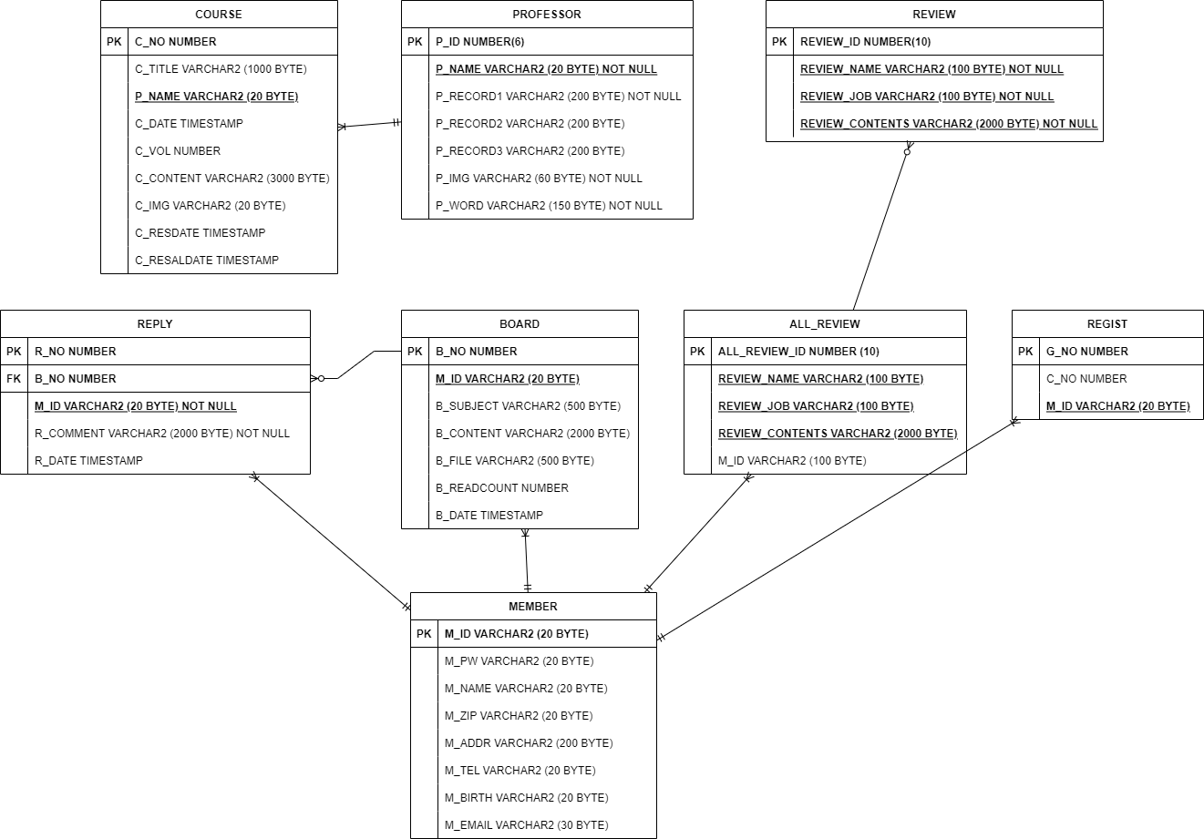
프로젝트 소개 – ERD

Slide 16

프로젝트 소개 – 유스케이스
교수 상세보기
강의 관리
Extend 확장
학원소개
Include 포함
강의검색
교수조회
강의 등록
강의 수정
강의 삭제
강의 상세보기
<< 비회원 >>
강의조회
교수관리
게시물 검색
게시판 조회
로그인
게시물 상세보기
교수 등록
교수 수정
교수 삭제
회원가입
게시판 관리
<< 관리자 >>
강의신청
댓글
게시물 등록
게시물 수정
게시물 삭제
게시물 등록
수강정보삭제
<< 회원 >>
수강후기 관리
회원관리
수강정보확인
수강후기
등록
개인정보수정
탈퇴
수강후기 등록
수강후기 수정
수강후기 삭제
우수후기 선정
회원조회
회원삭제

Slide 17



프로젝트 소개 – 구성도
비회원/회원 공통 메뉴
HOME
학원소개
교수소개
강의실
게시판
회원가입/로그인
사용자
강의실
학원소개
우수수강후기
목록 조회
게시글 조회
사용자
비회원
회원
관리자
회원 메뉴
강의실
게시판
수강정보
계정설정
목록 조회
수강 신청
등록/조회
수정/삭제
수강정보
수강삭제
수강후기
정보 수정
회원 탈퇴
채널 디바이스
채널 디바이스
PC
태블릿
스마트폰
관리자 메뉴
PC
태블릿
스마트폰
교수관리
강의관리
게시판관리
회원관리
후기관리
등록/조회
수정/삭제
등록/조회
수정/삭제
등록/조회
수정/삭제
회원조회
회원삭제
우수후기선정
등록/조회
수정/삭제

Slide 18
Part 3
프로젝트 시연

Slide 19
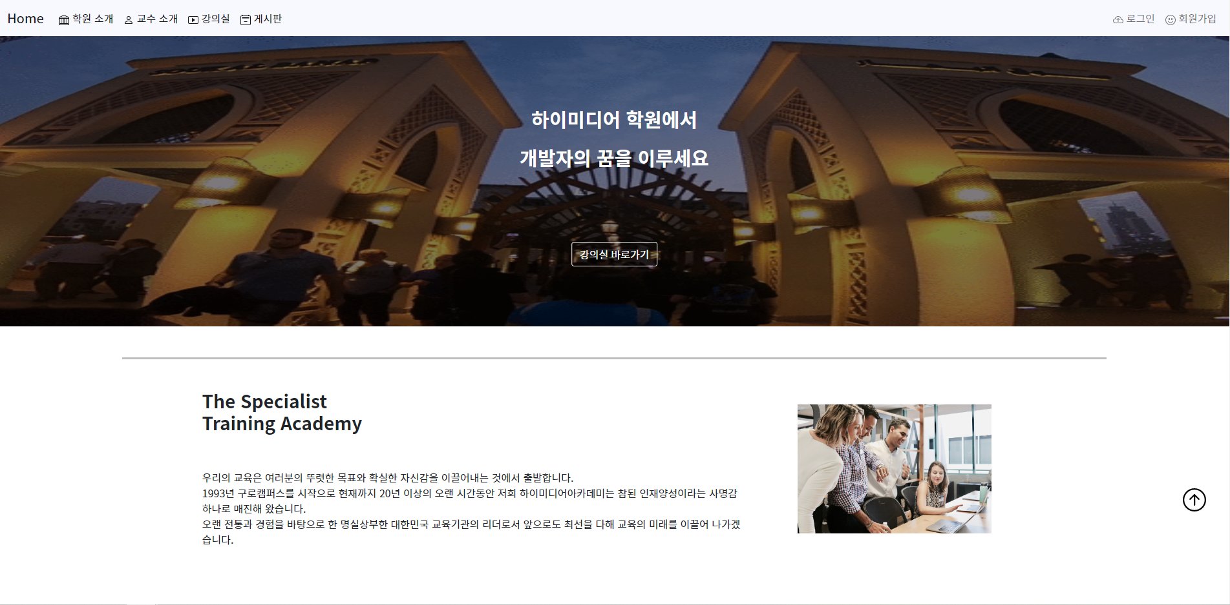
프로젝트 시연

Slide 20
Part 4
프로젝트 후기

Slide 21
프로젝트 후기 - 개선사항
M
V
C
Model
프로토타입 설계
주석처리
View
디자인 설계
변수명 설계
Controller
URL 패턴 설계

Slide 22



프로젝트 후기
“팀장으로서 생각보다 해야 할 게 많았고,
팀원들이 일정에 잘 맞춰주어서 계획대로 순조롭게 진행할 수 있었습니다.
기본부터 만들고 디테일 추가하는 부분으로 진행했더니
테스트하면서 보완할 부분이 많이 보였습니다.”
공창일
“이미 잘 차려진 플랫폼에서 장사만 하던 마케터였는데요.
웹 서비스가 어떻게 기획/설계되는지 이해할 수 있었고,
미지의 단어였던 프론트엔드, 백엔드의 역할도 알게 되었습니다.
평소 이용하던 배달앱, 쇼핑몰 등을 보는 시각도 달라졌어요.
상품이나 콘텐츠보다 기능, 디자인 구현 방법에 흥미가 갑니다.
새로운 세상이 보여, 기억에 남는 9월이 될 것 같아요.”
현성규

Slide 23


프로젝트 후기
“프로젝트에서 로그인 부분을 담당하며 일상에서 자연스럽게 써왔던 기능들을
직접 구현해보니 생각처럼 진행되지 않았습니다.
소통 문제로 수정이 필요한 상황도 생겼고 진행 중 나오는 에러로 혼자 고민하고
막혔던 부분도 팀원들의 도움으로 해결하면서 팀으로 일을 진행하는 방법에 대해
다시 생각하게 됐습니다.”
김도형
“처음에는 제가 잘할 수 있을지 걱정이 많았는데 하다 보니 자주 멈췄습니다.
하지만 멈출 때마다 팀원들의 도움을 받아 진행될 수 있었던 것 같습니다.”
김성준

Slide 24


프로젝트 후기
“처음 걱정을 많이 했는데 우려와 달리
팀원분들이 각자 너무 잘해주셔서 여기까지 올 수 있었습니다.
정말 한 사람이라도 없었다면 이번 프로젝트를 여기까지 완성할 수 없었을 겁니다.
한편으로는 내 자신은 실력이 부족해서 여유가 없었기도 하고
서포트도 많이 못한 것 같아 너무 반성할 점이 많습니다.
다음 프로젝트에서는 더 나은 자기 자신이 되기 위해
반성하고 또 반성하며 노력하겠습니다, 감사합니다!”
윤상호
“내가 구현한 교수진 목록 삭제부분 프로그램을 핸들링하면서
코드가 구현이 되니깐 신기하면서 재미있었는데 더 멋있게 구현을 하고 싶은데
실력이 부족해서 아쉬웠습니다.
이번을 계기로 정신 차려서 열심히 노력해서
다음 최종 프로젝트에서 활약하고 싶습니다.
다음 프로젝트가 기대가 됩니다!”
김태수

Slide 25


프로젝트 후기
“상상하는 것은 쉽지만 구현하는 것은 어렵다는 것을
이번 프로젝트를 통해서 절실히 깨닫게 되었고
좋은 사람들과 함께, 배우며 작업할 수 있어서 즐겁고 유익한 시간이었습니다.”
이수경
“저는 Ctrl + c , v 실력이 향상된 것 같고
문제를 해결했을 때 희열감에 개발에 흥미가 더 생긴 것 같습니다~
걱정으로 시작하게 된 프로젝트였는데
무사히 마칠 수 있게 같이 도와주신 팀원분들과
칭찬봇처럼 칭찬을 아껴주지 않은 멘토 수경님에게 감사드립니다 !”
김경민

Slide 26
THANK YOU

